Slide 1
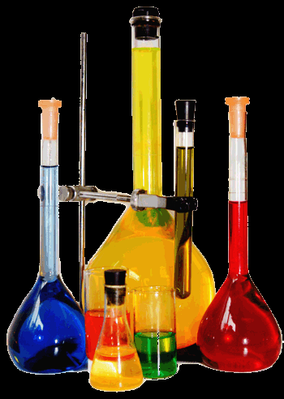
Тема уроку:
РЕАКЦІЇ
СПОЛУЧЕННЯ,
РОЗКЛАДУ,
ЗАМІЩЕННЯ,
ОБМІНУ

Slide 2
МЕТА:
СИСТЕМАТИЗУВАТИ ЗНАННЯ ПРО КЛАСИФІКАЦІЮ
ХІМІЧНИХ РЕАКЦІЙ
ЗА ЧИСЛОМ РЕАГУЮЧИХ
РЕЧОВИН ТА ПРОДУКТІВ РЕАКЦІЇ
ПОВТОРИТИ ОЗНАКИ
ХІМІЧНИХ РЕАКЦІЙ
ЗАКРІПИТИ ВМІННЯ
ВИЗНАЧАТИ
ТИПИ ХІМІЧНИХ РЕАКЦІЙ, СКЛАДАТИ РІВНЯННЯ

Slide 3
ОЗНАКИ ХІМІЧНИХ РЕАКЦІЙ

Slide 4
ТИПИ ХІМІЧНИХ РЕАКЦІЙ
А+В=АВ
АВ=А+В
А+ВС=АС+В
АВ+СД=АС+ВД

Slide 5
Класифікації реакцій за різними ознаками
Ознака класифікації | Тип реакції | Ознака реакції | Приклад
1. За числом вихідних та кінцевих продуктів | Сполучення | A + В → С | 2H₂ + O₂ = 2H₂O
 | Розкладу | А → В + С | Cu(OH)₂ = CuO + H₂O
 | Заміщення | АВ + С → АС + В | Zn + 2HCl = ZnCl₂ + H₂
 | Обміну | АВ + СД → АД + СВ | HCl + NaOH = NaCl + H₂O
2. За тепловим ефектом | Екзотермічні | А + В → С + Q з виділенням теплоти | 2Cu + O₂ = 2CuO + 276 кДж
 | Ендотермічні | А + Б → С – Q з поглинанням теплоти | CH₄ = C + 2H₂ – 75 кДж
3. За участю каталізатора | Каталітичні | А + Б С | 2SO₂ + O₂ 2SO₃
 | Некаталітичні | А + Б → С | C + O₂ = CO₂
4. За напрямком реакції | Оборотні | А + Б ⇄ С | N₂ + 3H₂ ⇄ 2NH₃
 | Необоротні | А + Б → С | 4Na + O₂ = 2Na₂O

Slide 6
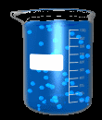
ДОМАШНЄ ЗАВДАННЯ
§ 13
С.36-тренувальні вправи-у зошиті з друкованою основою

Slide 7
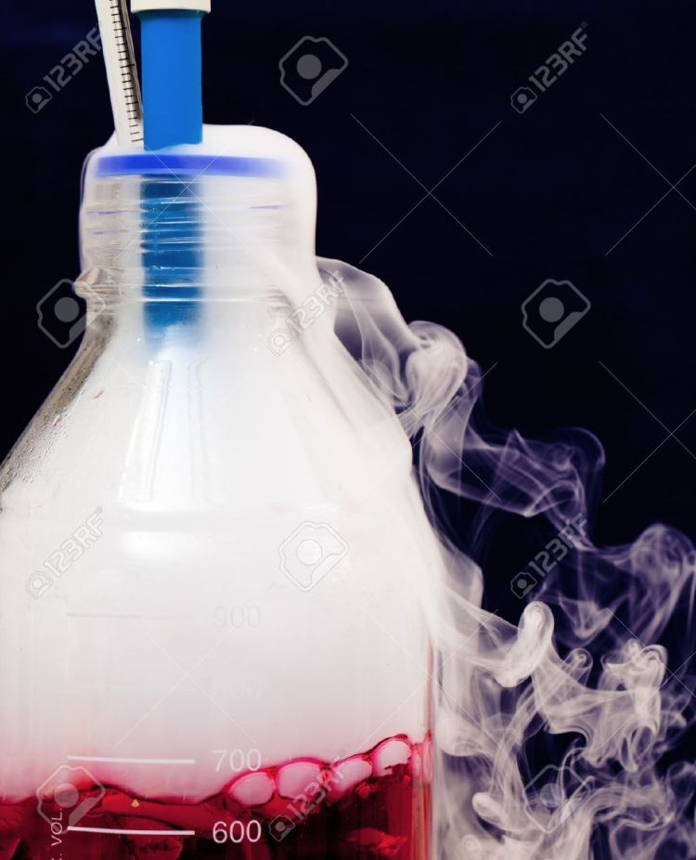
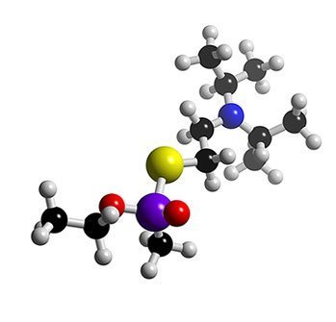
Дякую за увагу!

